Slide 1
ХАРАКТЕР И ЧАСТОТА РЕГИСТРАЦИЙ СОНОГРАФИЧЕСКИХ ИЗМЕНЕНИЙ ЖЕЛЧНОГО ПУЗЫРЯ ПРИ ЮВЕНИЛЬНОМ ИДИОПАТИЧЕСКОМ АРТРИТЕ
Докладчик: асс. Токарева М.А.
Научный руководитель: зав. каф. педиатрии 1, д.м.н, доц. Пшеничная Е.В.

Slide 2
Актуальность
Ювенильный идиопатический артрит (ЮИА) – системное воспалительное заболевание аутоиммунного генеза с преимущественным поражением опорно-двигательного аппарата, с развитием эрозивно-деструктивного поражения суставов.
Детская ревматология/ под редакцией А.А. Баранова, Е.И. Алексеевой. – М.: Союз педиатров России, 2011. – 236 с. – (Серия «Клинические рекомендации для педиатров»).

Slide 3
1)Заболеваемость ЮИА в разных странах колеблется от 2 до 16 на 100 тысяч детского населения в возрасте до 16 лет.
2)Распространённость ЮИА колеблется от 0,05 до 0,6%.
3)На территории Российской Федерации распространенность заболевания достигает 62,3; первичная заболеваемость – 16,2 на 100 тысяч детского населения.
Детская ревматология/ под редакцией А.А. Баранова, Е.И. Алексеевой. – М.: Союз педиатров России, 2011. – 236 с. – (Серия «Клинические рекомендации для педиатров»).

Slide 4
Несмотря на достигнутые успехи, эффективность лечения ЮИА до настоящего времени остается не достаточной. Важно заметить, что длительность течения заболевания и сопутствующая пролонгированная медикаментозная терапия закономерно сопровождаются развитием побочных эффектов и, порой, необратимых осложнений. Особое место при этом занимает система пищеварения и, в частности, наименее изученная на сегодня - билиарная система.
Н.В. Топчий, А.С. Топорков Холелитиаз и билиарный сладж: современные методы диагностики и лечения "ЭФФЕКТИВНАЯ ФАРМАКОТЕРАПИЯ. Гастроэнтерология" №3 | 2011
Запруднов А.М. Современные клинико-диагностические аспекты детской гастроэнтерологии // Российский вестник перинатологии и педиатрии. 2010.—Том 55, — №3. — С. 4-12.
Ильченко А.А., Делюкина О.В. Клиническое значение билиарного сладжа // Consilium medicum. 2005, — №2. — С.28–32.

Slide 5
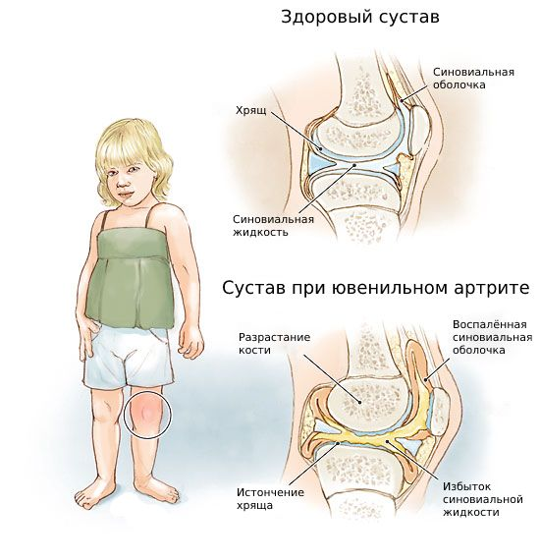
Цель исследования
Изучить характер и частоту регистрации сонографических изменений желчного пузыря при ЮИА.

Slide 6
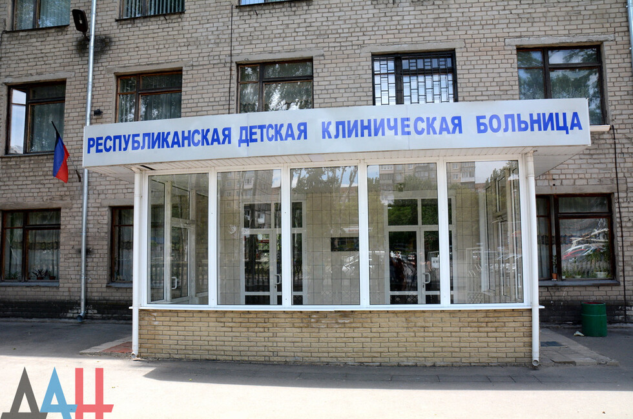
Материал и методы
Обследовано 30 пациентов с ЮИА в возрасте от 5 до 12 лет, находившихся на лечении в ГБУ «Республиканской детской клинической больнице» МЗ РФ.

Slide 7
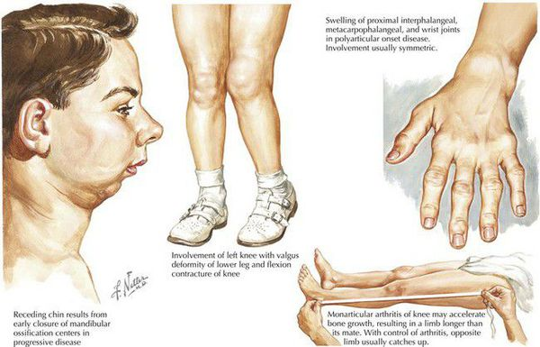
При сонографическом исследовании желчного пузыря (ЖП) изучали его форму, размеры, толщину стенки, содержимое полости, наличие деформаций. Сонографическое исследование проводилось с помощью цифровой ультразвуковой диагностической системы S8Exp BASIC С – 5 – 13 МГц.

Slide 8
Результаты и обсуждение

Slide 9
Клиническая характеристика больных ювенильным идиопатическим артритом
(n = 30)
Показатель | Число больных
 | абс. | %
Олигоартикулярный Полиартикулярный (ревматоидный фактор отрицательный) Системный вариант | 22 5 3 | 73,3% 16,6% 10%
Двусторонний увеит Односторонний увеит | 3 1 | 10% 3,3%

Slide 11
Характер и частота встречаемости сонографических изменений
желчного пузыря при ЮИА у больных с сопутствующими проявлениями ДЖП (n=22)
Характер изменений | абс. | %
Увеличение размеров | 9 | 40,9
Повышение эхогенности стенок | 5 | 22,7
Утолщение стенок | 5 | 22,7
Деформация желчного пузыря | 7 | 31,8
Билиарный сладж | 5 | 22,7

Slide 12
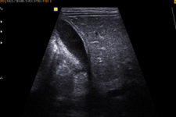
Рис. 1 Ребенок К., 6 лет. Диагноз основной: Ювенильный идиопатический артрит, сустувная форма, олигопртикулярный вариант. Сопутствующий: ДЖП. На рисунке представлены сонографические изменения ЖП у больных в виде утолщения стенки органа

Slide 13
Выводы.
Полученные результаты УЗ-диагностики свидетельствуют о поражении гепатобилиарной системы у пациентов с ЮИА, что подтверждает имеющиеся данные о негативном влиянии иммуносупрессивной терапии, в частности метотрексата, на состояние пищеварительной системы, что необходимо учитывать врачам-клиницистам при ведении пациентов с ЮИА.

Slide 14
Спасибо за внимание!

